Slide 1

精神健康大数据平台
2020年04月07日 第八次汇报
汇报人：王思成
1/16

Slide 2
1
工作总结
目 录
CONTENTS
2
下周计划
2/16

Slide 3
01
工作总结
章节
PART
Redis I/O模型
Redis伪分布式搭建
3/16

Slide 4
Unix I/O模型
1. 阻塞式IO（blocking IO）
2. 非阻塞式IO（non-blocking IO）
3. IO复用（IO multiplexing）
4. 信号驱动式IO（signal driven IO）
5. 异步IO（asynchronous IO）
阻塞：请求不能立即得到应答，需要等待。
非阻塞：请求立即得到应答，不需要等待。
同步I/O：同步I/O操作引起请求进程阻塞，直到I/O操作完成。
异步I/O：异步I/O操作不引起请求进程阻塞。
4/16
Notes:
由于当时大容量磁盘比较昂贵， RAID 的基本思想是将多个容量较小、相对廉价的磁盘进行有机组合，从而以较低的成本获得与昂贵大容量磁盘相当的容量、性能、可靠性。随着磁盘成本和价格的不断降低， RAID 可以使用大部分的磁盘， “廉价” 已经毫无意义。但这仅仅是名称的变化，实质内容没有改变。

Slide 5
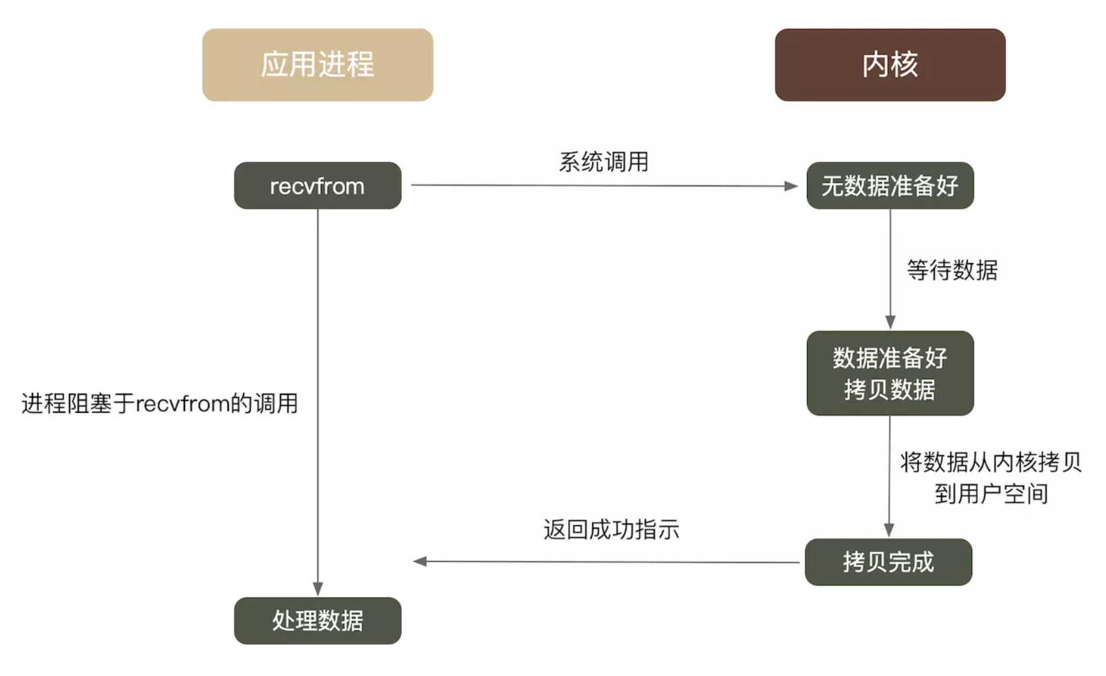
阻塞I/O模型
5/16
Notes:
由于当时大容量磁盘比较昂贵， RAID 的基本思想是将多个容量较小、相对廉价的磁盘进行有机组合，从而以较低的成本获得与昂贵大容量磁盘相当的容量、性能、可靠性。随着磁盘成本和价格的不断降低， RAID 可以使用大部分的磁盘， “廉价” 已经毫无意义。但这仅仅是名称的变化，实质内容没有改变。

Slide 6
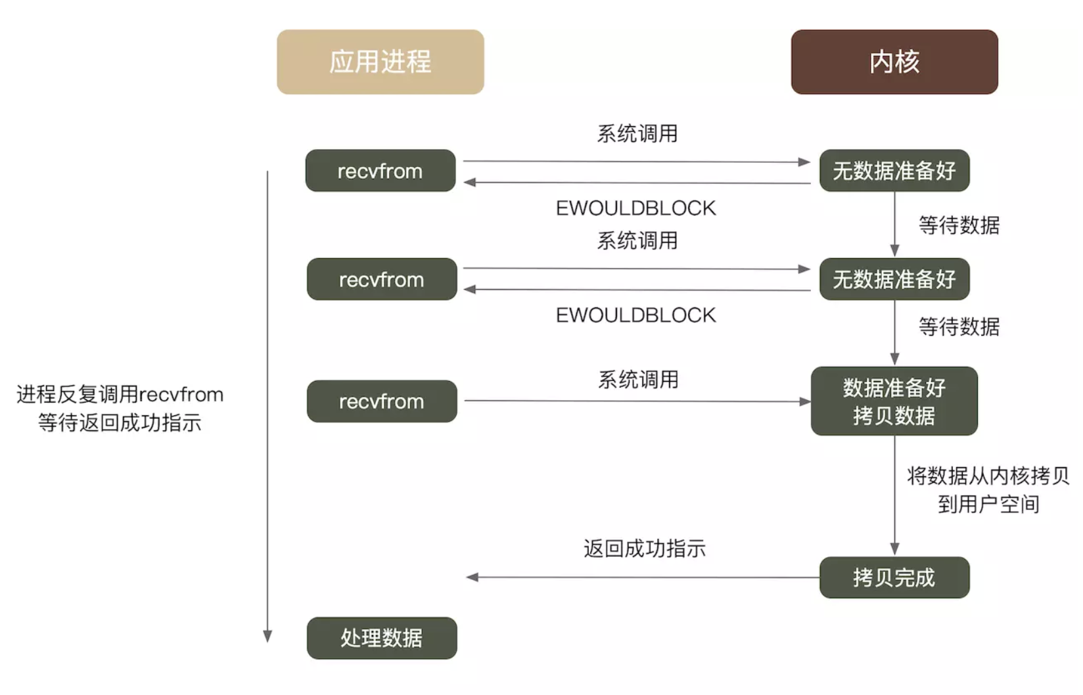
非阻塞I/O模型
6/16
Notes:
由于当时大容量磁盘比较昂贵， RAID 的基本思想是将多个容量较小、相对廉价的磁盘进行有机组合，从而以较低的成本获得与昂贵大容量磁盘相当的容量、性能、可靠性。随着磁盘成本和价格的不断降低， RAID 可以使用大部分的磁盘， “廉价” 已经毫无意义。但这仅仅是名称的变化，实质内容没有改变。

Slide 7
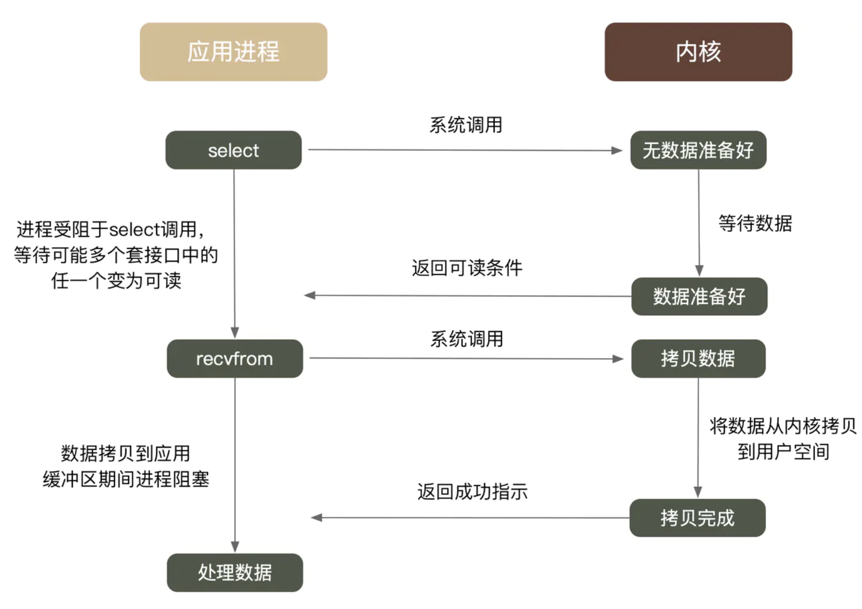
I/O复用模型
7/16
Notes:
由于当时大容量磁盘比较昂贵， RAID 的基本思想是将多个容量较小、相对廉价的磁盘进行有机组合，从而以较低的成本获得与昂贵大容量磁盘相当的容量、性能、可靠性。随着磁盘成本和价格的不断降低， RAID 可以使用大部分的磁盘， “廉价” 已经毫无意义。但这仅仅是名称的变化，实质内容没有改变。

Slide 8
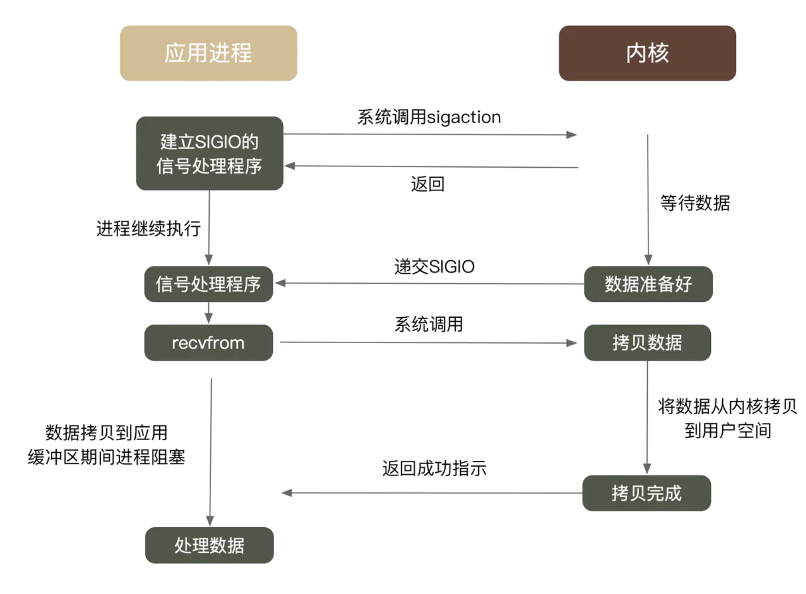
信号驱动I/O模型
8/16
Notes:
由于当时大容量磁盘比较昂贵， RAID 的基本思想是将多个容量较小、相对廉价的磁盘进行有机组合，从而以较低的成本获得与昂贵大容量磁盘相当的容量、性能、可靠性。随着磁盘成本和价格的不断降低， RAID 可以使用大部分的磁盘， “廉价” 已经毫无意义。但这仅仅是名称的变化，实质内容没有改变。

Slide 9
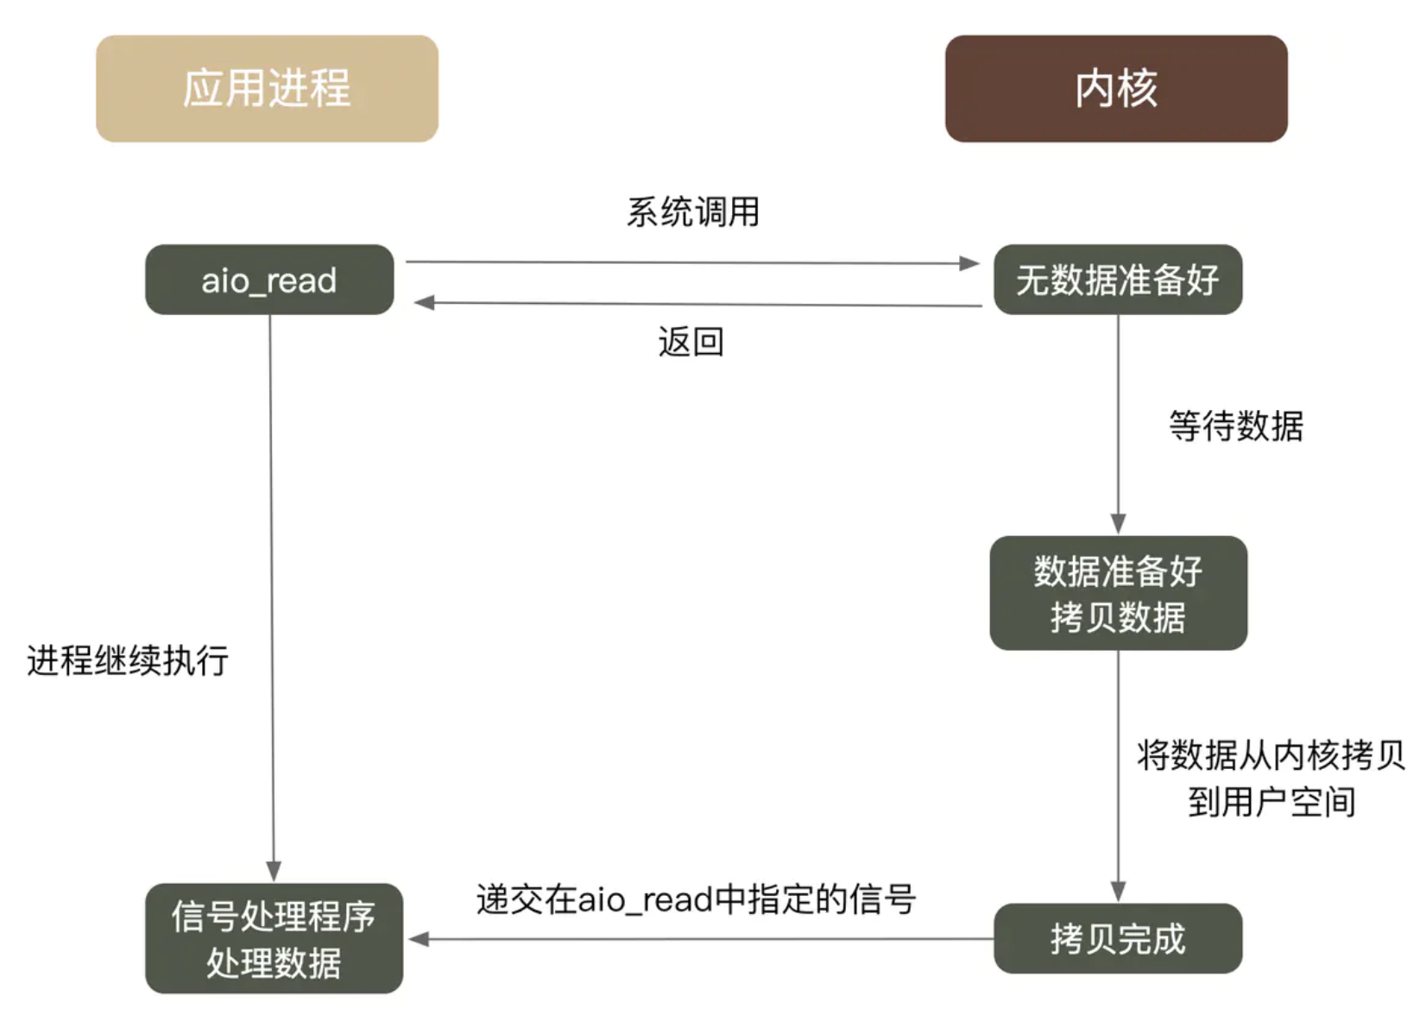
异步I/O模型
9/16
Notes:
由于当时大容量磁盘比较昂贵， RAID 的基本思想是将多个容量较小、相对廉价的磁盘进行有机组合，从而以较低的成本获得与昂贵大容量磁盘相当的容量、性能、可靠性。随着磁盘成本和价格的不断降低， RAID 可以使用大部分的磁盘， “廉价” 已经毫无意义。但这仅仅是名称的变化，实质内容没有改变。

Slide 10
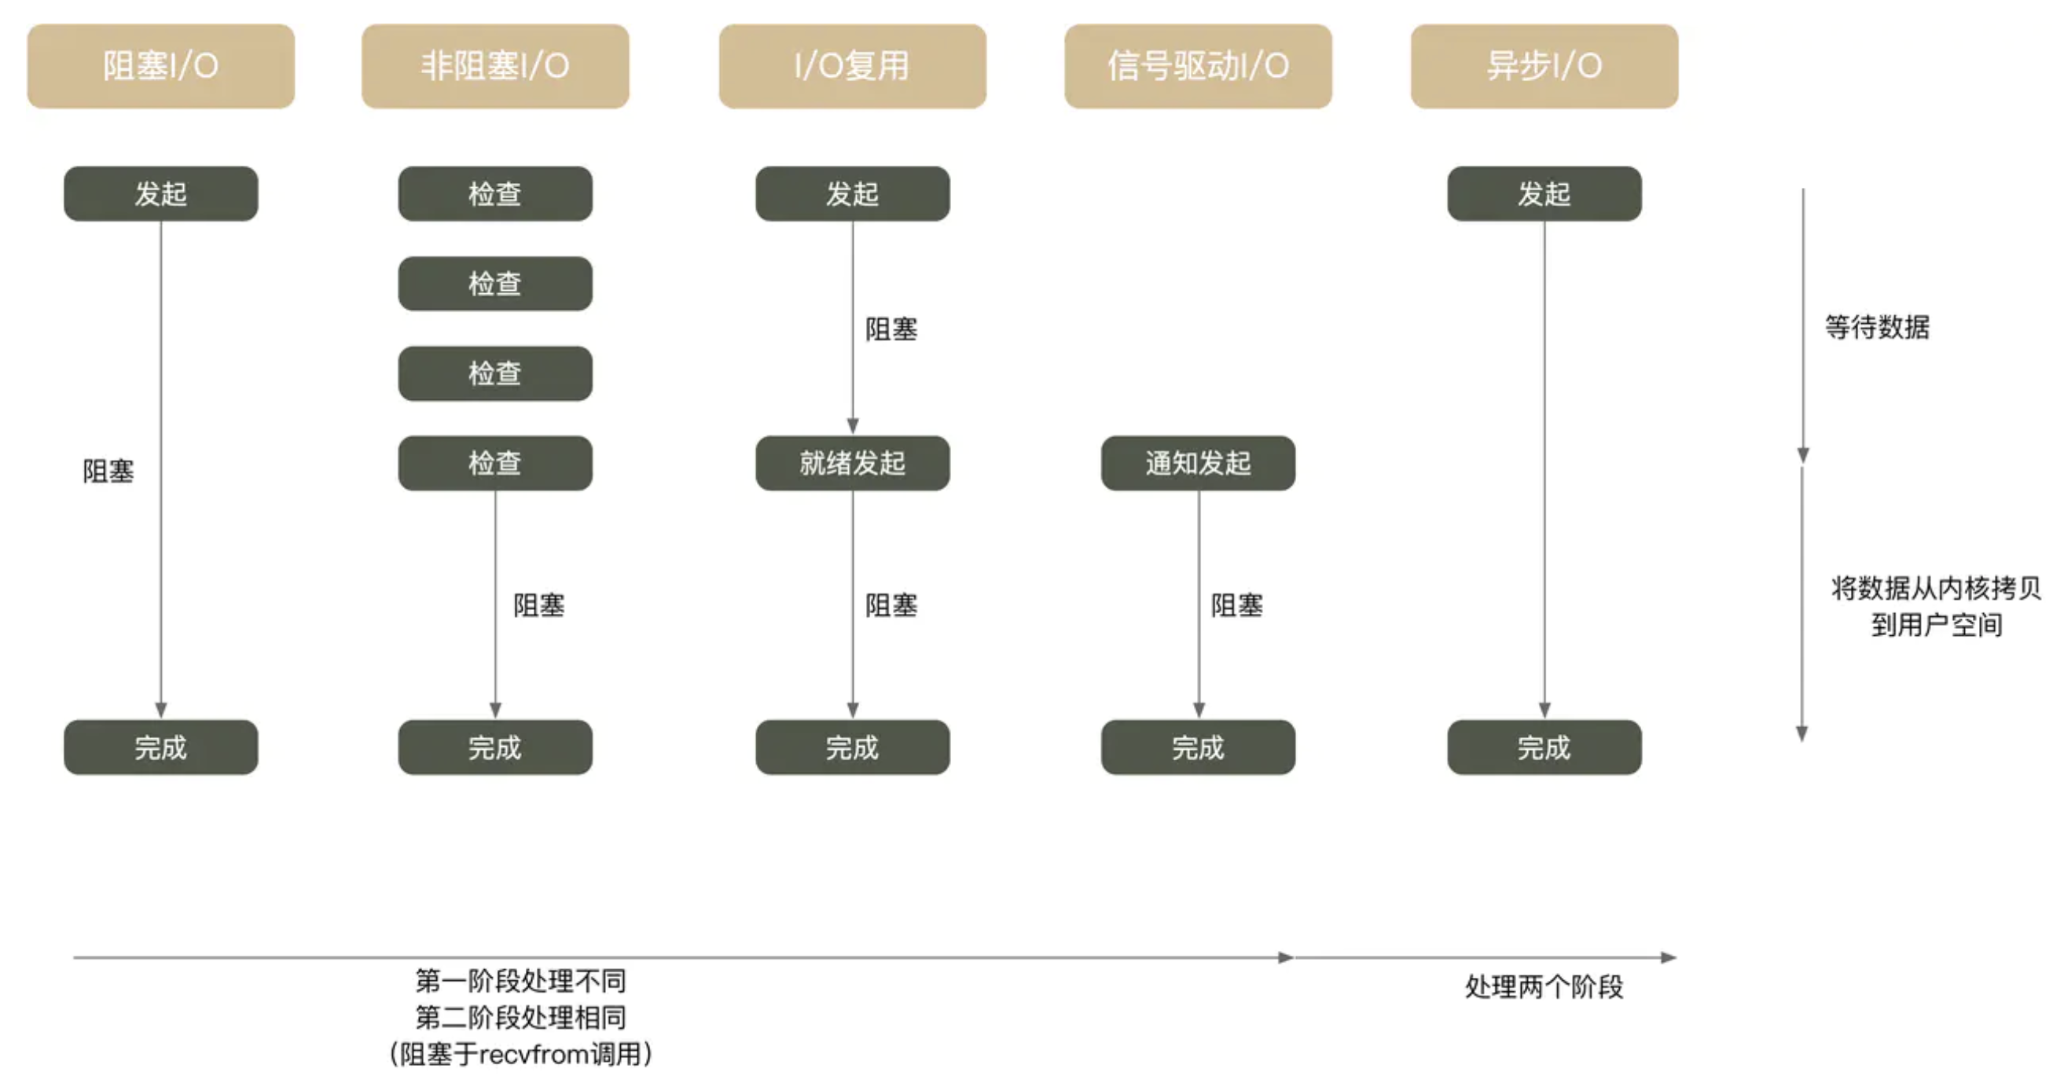
I/O模型的比较
10/16
Notes:
由于当时大容量磁盘比较昂贵， RAID 的基本思想是将多个容量较小、相对廉价的磁盘进行有机组合，从而以较低的成本获得与昂贵大容量磁盘相当的容量、性能、可靠性。随着磁盘成本和价格的不断降低， RAID 可以使用大部分的磁盘， “廉价” 已经毫无意义。但这仅仅是名称的变化，实质内容没有改变。

Slide 11
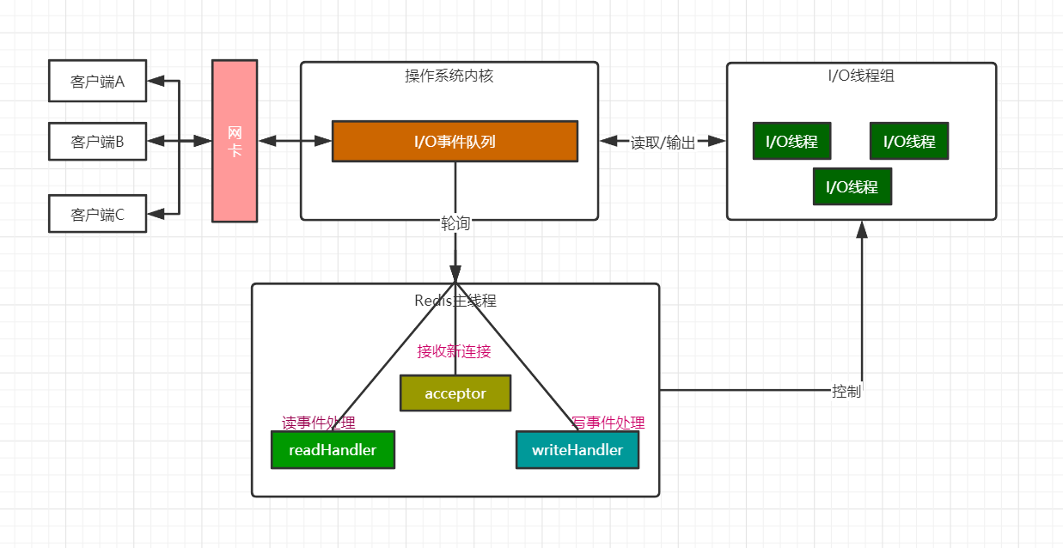
Redis I/O模型
11/16
Notes:
由于当时大容量磁盘比较昂贵， RAID 的基本思想是将多个容量较小、相对廉价的磁盘进行有机组合，从而以较低的成本获得与昂贵大容量磁盘相当的容量、性能、可靠性。随着磁盘成本和价格的不断降低， RAID 可以使用大部分的磁盘， “廉价” 已经毫无意义。但这仅仅是名称的变化，实质内容没有改变。

Slide 12
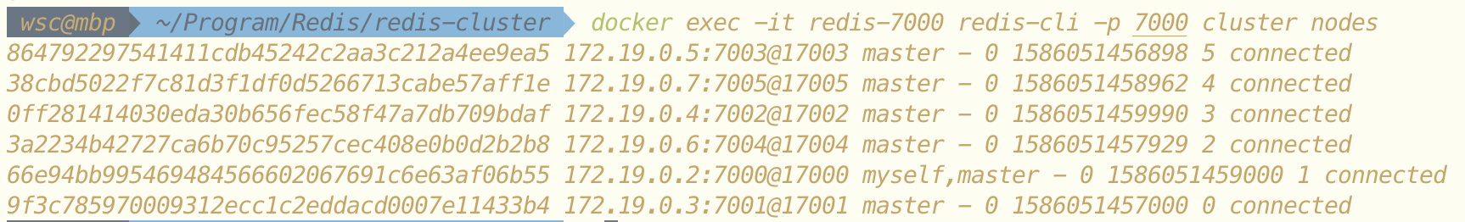
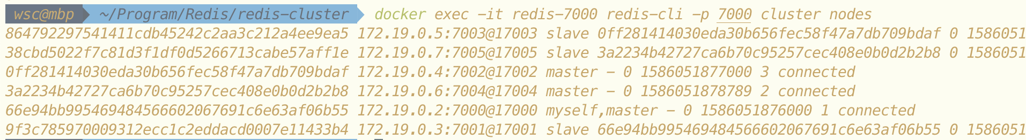
Redis伪分布式搭建
12/16
Notes:
由于当时大容量磁盘比较昂贵， RAID 的基本思想是将多个容量较小、相对廉价的磁盘进行有机组合，从而以较低的成本获得与昂贵大容量磁盘相当的容量、性能、可靠性。随着磁盘成本和价格的不断降低， RAID 可以使用大部分的磁盘， “廉价” 已经毫无意义。但这仅仅是名称的变化，实质内容没有改变。

Slide 13
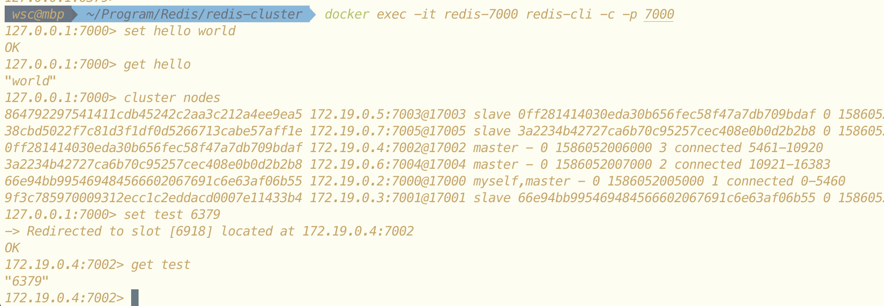
Redis伪分布式搭建
13/16
Notes:
由于当时大容量磁盘比较昂贵， RAID 的基本思想是将多个容量较小、相对廉价的磁盘进行有机组合，从而以较低的成本获得与昂贵大容量磁盘相当的容量、性能、可靠性。随着磁盘成本和价格的不断降低， RAID 可以使用大部分的磁盘， “廉价” 已经毫无意义。但这仅仅是名称的变化，实质内容没有改变。

Slide 14
02
下周计划
章节
PART
14/16

Slide 15
下周计划
在伪分布式集群基础上，Redis分布式锁的简单实现
Redis容错处理（服务器宕机，数据持久化等）
15/16

Slide 16
谢谢

